Slide 1

Web fejlesztés I. kurzus követelményei
Dr. Abonyi-Tóth Andor Egyetemi docens abonyita@inf.elte.hu http://abonyita.inf.elte.hu
http://bit.ly/wfkov
2023/2024-es tanév, II. félév

Slide 2


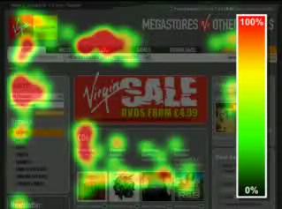

Miről lesz szó?
Web-es szabványok
Markdown
HTML5
Stíluslapok (CSS3)
Web-ergonómia, UX
Egyenlő esélyű hozzáférés
WCAG 2+, WAI ARIA szabvány

Slide 3
Előadás tematika
Az internet és a web fejlődése - szabványok, trendek érdekességek, sikerek és bukások
Alapfogalmak a Web-fejlesztés témakörben
Web-ergonómia, UX
A HTML5 és CSS3 szabvány megismerése
Akadálymentes weboldalak készítése (WCAG 2+, WAI ARIA)

Slide 4

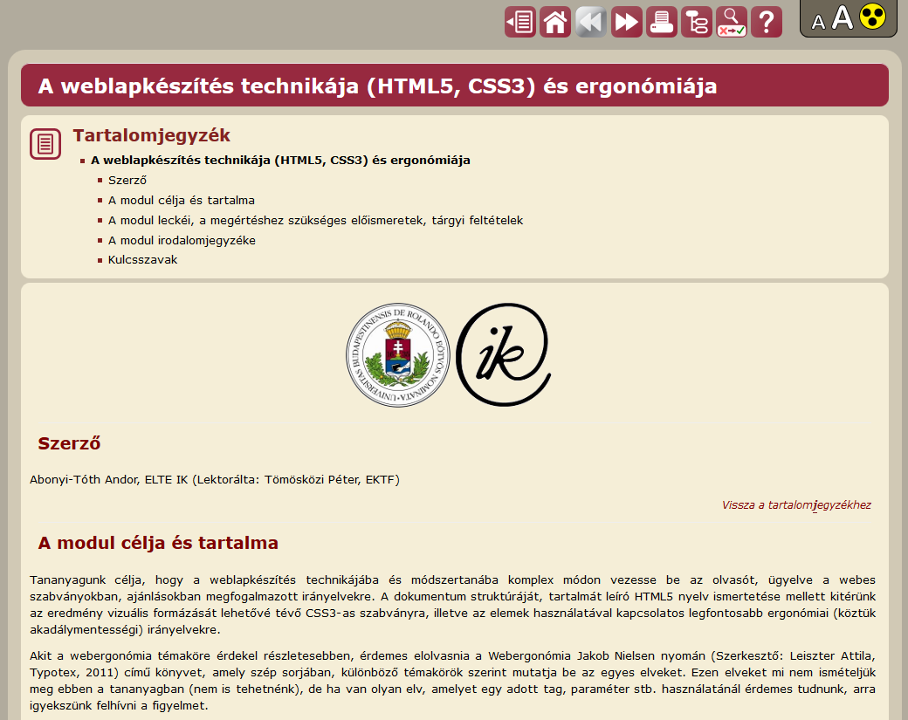
A kurzust támogató portálok, tananyagok

Slide 5
A tárgy Canvas kurzusa
https://canvas.elte.hu/
Tananyagok, fórum, beadandó feltöltési lehetőség
Bejelentkezés Neptun kóddal.

Slide 6
E-tananyag
A Canvasban elérhető a gyakorlati anyagot (majdnem teljesen) lefedő tananyag.

Slide 7
Követelmények
4 kötelezően teljesítendő feladat

Slide 8
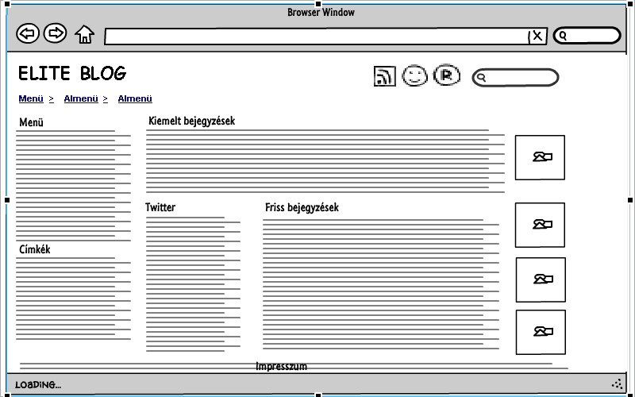
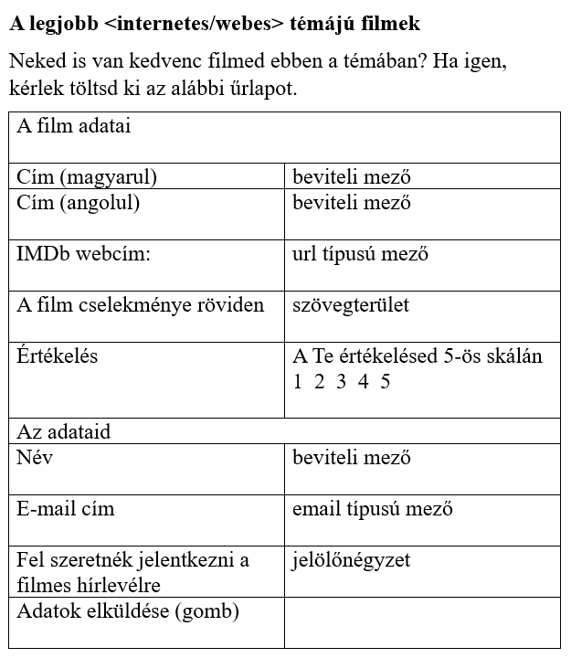
1. Drótvázterv és tartalom
1. Honlap drótváztervének elkészítése, a honlap tartalmának összegyűjtése, beadása (egyéni munka)
Minden oldal digitális drótváztervét el kell készíteni egy erre alkalmas szoftverrel.
Egy dokumentumban a honlapon elhelyezendő összes tartalmi elemet (szövegek, képek) össze kell gyűjteni. A videók helyét jelölni kell (akár külső link szerepeltetésével), az elkészítendő űrlapot is ki kell dolgozni szövegesen.
A tartalom elhelyezhető Word dokumentumban, PDF állományban, vagy használható a Markdown leíró nyelv.
Egy mintát később elérhettek a Canvas környezetben.

Slide 9
2. Honlap készítése
Honlap készítése a megadott irányelvek figyelembe vételével, önértékeléssel (egyéni munka)
HTML5 és CSS3 szabványoknak való megfelelően.
Az irányelveket egy Excel táblázat tartalmazza. A táblázatot kitöltve és a honlapot határidőre fel kell tölteni a Canvas keretrendszerbe.

Slide 10
3. tÁRSÉRTÉKELÉS
Két általunk megadott beadandó feladat értékelése az irányelvek alapján (egyéni munka)
A honlapok beadása után két (általunk kisorsolt) hallgatótársatok munkáját is értékelni kell az irányelvek alapján.

Slide 11
4. Modulzáró feladatok
Minden Canvas modul végén lesz modulzáró feladat/kvíz, amit kötelezően ki kell tölteni a megadott határidőig.

Slide 12
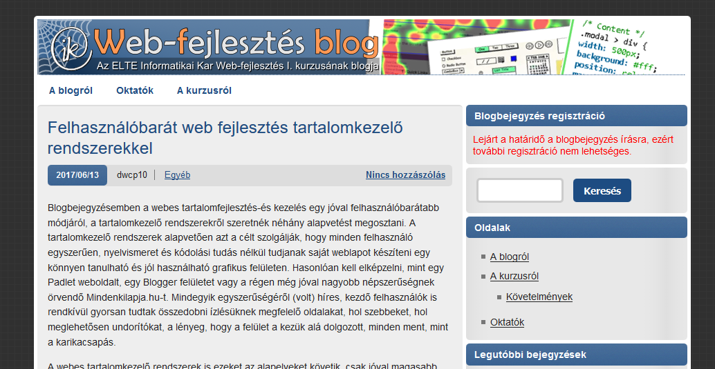
szorgalmi feladat
A félév során szorgalmi feladatot is lehet teljesíteni:
Blogbejegyzés készítése, vagy más, az előadó által meghatározott beadandó feladat (egyéni munka)
Az azonosító kérés módja a Canvasban elérhető lesz.

Slide 13
Határidők
Saját honlap drótváztervének elkészítése (PDF, vagy képek), tartalom beadása (doc, pdf, markdown) (kötelező) | 2024. március 8. (péntek, 23:59)
A honlap és önértékelés beadása (kötelező) | 2024. május 3. (péntek, 23:59
Társértékelés - két másik honlap értékelése az irányelvek alapján (kötelező) | 2024. május 10. (péntek, 23:59
Saját honlap értékeléseinek felülvizsgálata | 2024. május 15. (szerda, 23:59)
Modulzáró feladatok | A Canvasban megadott határidők az érvényesek
Blogbejegyzés készítése (szorgalmi feladat) | Eredmények közzétételétől számított 1 hét

Slide 14
A saját honlap témája
Személyes honlap, portfolió
Hobbi
Szakmai oldal
Rajongói oldal
Családi vállalkozás weblapja
Informatikával kapcsolatos tutoriál (informatika/digitális kultúra tanári szakon kötelező ezt választani, nem választható más téma)
Stb.
Tilos uszító, gyűlöletkeltő, pornográf, a jó erkölcsbe és ELTE szabályzatba ütköző tartalmú oldalak készítése. Ezek kizárásra kerülnek az értékelésből.

Slide 15
A saját honlapra vonatkozó irányelvek
Egy táblázatban megtalálhatók, ezt a Canvas felületen közzétesszük
Vannak kiemelten fontos irányelvek, amelyek figyelmen kívül hagyása nagymértékű pontlevonással jár.
A honlap beadásakor az irányelveket tartalmazó Excel táblázatot is precízen ki kell tölteni (önértékelés)
Az önértékelés szakmai helyessége is értékelésre kerül.
Aki nem objektíven, precízen értékelte a munkáját (illetve később mások munkáját), eleshet a jegyszerzéstől.
A betömörített honlap (ZIP) mérete maximum 100 MB lehet.

Slide 16
Jegyszerzés feltétele
Mindegyik kötelező feladat határidőre történő teljesítése
Minden kötelező feladatnál a minimális pontszám elérése, ami a kapható pontszám 50%-a.
Részvétel a gyakorlatokon HKR szerinti mértékben
A feladatok önálló megoldása, mindenféle másolás tiltott, a másolás gyakorlati jegy megtagadásával jár. A beadandókat ne osszátok meg senkivel.
A gyakorlatokon közösen készített feladatokat nem lehet felhasználni a saját honlap elkészítéséhez, azoktól eltérő felépítésű, arculatú oldalakat kell beadni. Nagy mértékű hasonlóság esetén a beadandó feladatra 0 pontot adunk!

Slide 17
Jegyszerzés feltétele
A határidőket nem lehet túllépni, mert csak így tudjuk időben meghatározni a gyakorlati jegyeket.
A kurzus folyamatos számonkérésű tárgy, nincs belőle gyakorlati jegy utóvizsga. Ha valaki nem teljesítette a követelményeket, nem kaphat érdemjegyet.

Slide 18
Ponthatárok
Maximális pontszám a kötelező feladatokat tekintve: 200 pont
Feladat | Jellege | Pontszám | Minimum pontszám
Saját honlap drótvázterve és tartalmi kidolgozottsága | kötelező | 26 | 13
Saját honlap elkészítése az irányelvek alapján | kötelező | 100 | 50
Honlap értékelések (saját + két másik) szakmaisága | kötelező | 48 (16/16/16) | 24 (8/8/8)
Modulzáró feladat, kvíz | kötelező | 26 | 13
Szorgalmi feladat (blogbejegyzés, vagy más, az előadó által meghatározott feladat) | szorgalmi | 20 | 0
 | Összesen | 200 | 100
 | (kötelezők esetén)
Érdemjegyek | Alsó határ | Felső határ
elégtelen | 0 | 99
elégséges | 100 | 124
közepes | 125 | 149
jó | 150 | 174
jeles | 175 | 200

Slide 19
Tanácsok
Tartsátok be a szabványokat, ügyeljetek a szemantikára!
Statikus honlapokat várunk (HTML+CSS+JS), ebben a félévben ne használjatok a beadandóban szerveroldali megoldásokat.
Folyamatosan dolgozzatok a beadandón!
A tartalom összegyűjtése után az oldalak HTML vázát hétről hétre el lehet készíteni.
Beadás előtt konzultáljatok a gyakorlatvezetővel!
A tárgy saját e-tananyagát használjátok (HTML5, akadálymentesség)!

Slide 20
Szaknyelvi modul
Tanulmányaikat a 2022/2023-as tanévben és azt követően megkezdő hallgatók számára az ELTE a tantervében rögzíti a megszerzendő szakképzettség gyakorlásához szükséges idegen szaknyelvi ismeretek meglétének szükségességét.
Ebben a kurzusban is elérhetővé válik félév végén egy szaknyelvi modul, amelyet önállóan lehet teljesíteni a megadott kvízek kitöltésével.

Slide 21
Kérdések?

Slide 22
Vége

